Slide 1


Slide 2

Diseño de un marco de trabajo siguiendo la ISO/IEC 29110 para el proyecto de la empresa Sanambiente Integrantes: Aarón Levi Grajales Gómez Cristhian Fernando Balanta Pazú Semillero ITMedia - grupo de investigación GRINTIC Tutora: Beatriz E. Marín

Slide 3


¿De qué trata el estándar ISO/IEC 29110?
Es una norma bajo el título “Ingeniería de Software – Perfiles del ciclo de vida para entidades muy pequeñas (Very Small Enterprises (VSEs))” y se basa en subconjuntos de elementos normativos apropiados, conocidos como perfiles VSE.
La norma ha sido desarrollada para mejorar la calidad de los productos y/o servicios y el rendimiento de los procesos en pequeñas entidades de software que en el momento se encuentran aisladas de algunas actividades económicas, y de este modo contar con los mismos niveles de competitividad en el mercado que las grandes industrias. (ISO/IEC, 2011, p. vi)

Slide 4
Procesos del estándar ISO/IEC 29110
El estándar define los procesos de gestión de proyectos e implementación de software, junto con sus fases y artefactos correspondientes (ISO/IEC, 2011, p. 3).
Declaración de trabajo
Proceso: Gestión del proyecto
Configuración de
Software
Proceso: Implementación del
Software
Procesos básicos del estándar ISO/IEC 29110.
ISO/IEC. (2011). Software engineering - Lifecycle profiles for Very Small Entities (VSEs) Part 5-1-2: Management and engineering guide: Generic profile group: Basic profile, p.5.

Slide 5
Proceso de gestión del proyecto (fases y artefactos)
Fase 1:
Planificación
Plan del proyecto.
Fase 2:
Ejecución
Acta de la reunión.
Fase 3:
Evaluación y control
Registro de corrección.
Repositorio del proyecto.
Resultados de la verificación.
Registro de estado de progreso.
Solicitud de cambio.
Fase 4:
Cierre
Registro de aceptación.
Elaboración propia.

Slide 6
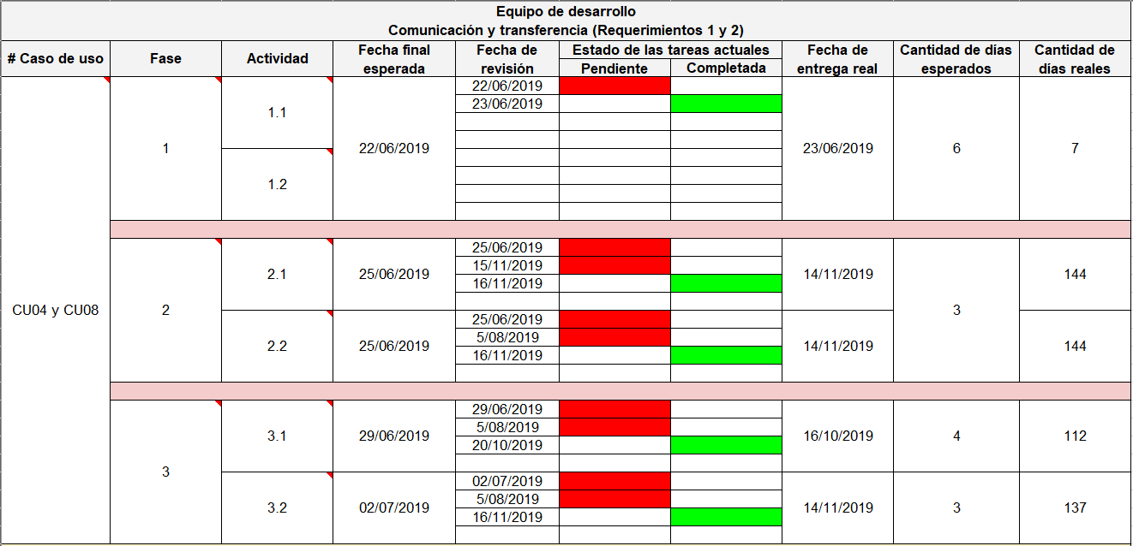
Artefactos (1/3)
Algunos de los artefactos que define el estándar ISO/IEC 29110 y que se implementaron en este proyecto fueron:
Registro de estado de progreso

Slide 7
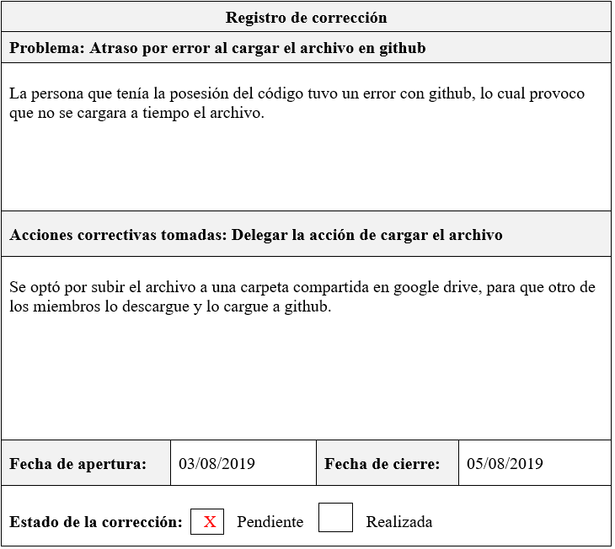
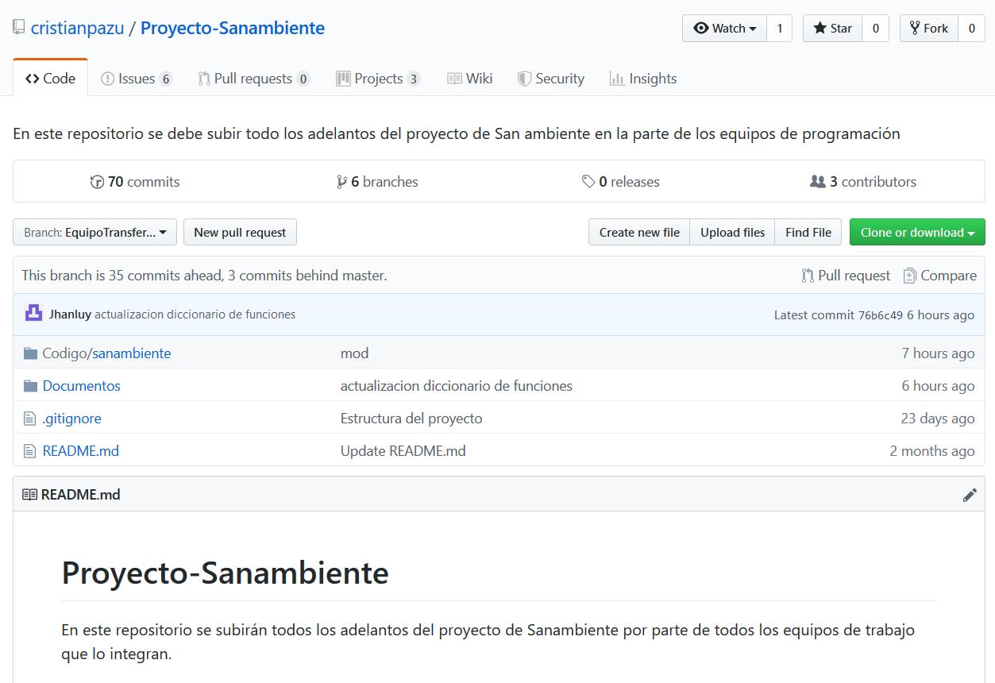
Artefactos (2/3)
Repositorio del proyecto, visto desde la aplicación web de GitHub

Slide 8
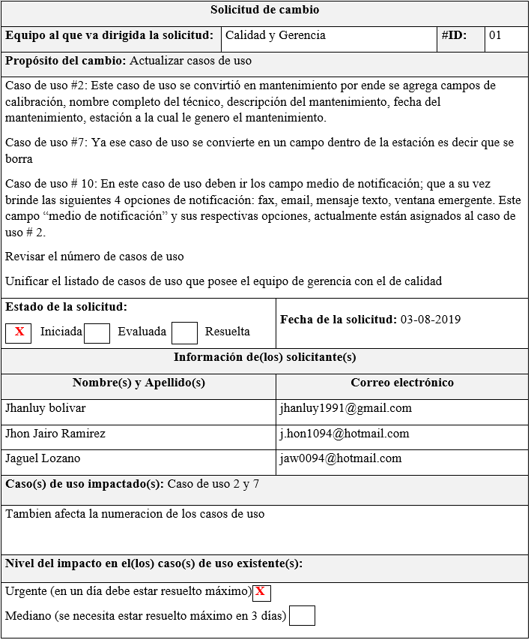
Artefactos (3/3)

Slide 9
Recomendaciones
A partir de lo que decía la ISO/IEC 20:
FASE 1(planificación): Se identifico que en esta fase 1 tenia ciertos artefactos, en la cual fueron necesarios para el seguimiento del proyecto:
Plan del proyecto: nos permitió tener un acción para ser ejecutado sobre el proyecto de la empresa San ambiente y adicional, no permitió tener documentado como será ejecutado el proyecto macro y cuales son las fases y pasoso que se debe llevar a cabo para desarrollar de forma secuencia y ordenadas las actividades para dar como resultado final, el producto requerido por la empresa
Repositorio del proyecto: este artefacto fue muy crucial ya que en este se subía sus avances del proyecto, para darle dicha revisión y aprobación.
Resultados de la verificación: en este formato no tuvo como tal impacto, alto en el desarrollo del proyecto macro, pero se utilizo como una opción de registro de los cambios necesarios que se acordaban junto con el equipo de trabajo

Slide 10
Recomendaciones
A partir de lo que decía la ISO/IEC 20:
Fase 2(Ejecución):Se identifico que en esta fase 2 tenia ciertos artefactos, en la cual fueron necesarios para el seguimiento del proyecto:
Acta de la reunión: este artefacto lo consideramos crucial ya que se constataba sobre las reuniones que se realizaron para dialogar con los equipos sobre las tareas que tienen pendiente y sus avances que ha logrado.
Registro de estado de progreso: este artefacto fue muy crucial ya que permitió tener un seguimiento a los equipos(Desarrollo y Calidad), sobre sus entregas de las tareas que tenían asignados y así poder llevar un control y poder dialogar con el equipo atrasado para ponerse al día con sus tarea pendientes
Solicitud de cambio: este artefacto también fue muy crucial ya que atreves de como iba avanzando el proyecto, los equipo se pedía cambios para poder ejecutar unos cambios que afectaban el desarrollo de las actividades.

Slide 11
Recomendaciones
A partir de lo que decía la ISO/IEC 20:
Fase 3(Evaluación y control):Se identifico que en esta fase 3 tenia un solo artefactos, en la cual fueron necesarios para el seguimiento del proyecto:
Registro de corrección: Este formato fue uno de los mas importantes y usados en el desarrollo del proyecto, ya que permitió evidenciar en cada formato que subían los equipos de trabajo, los problemas que se les presento durante la ejecución de sus actividades a entregar. Ejemplo:
Atrasos en las entregas de las actividades por falta de compromiso a la hora de cumplir con las fechas estipuladas.

Slide 12
Recomendaciones
A partir de lo que decía la ISO/IEC 20:
Fase 4(cierre):Se identifico que en esta fase 4 tenia un solo artefactos,
Registro de aceptación: Este artefacto no se ha ejecutado ya que todavía no se ha terminado con todas la tareas

Slide 13
7. Conclusiones
La ISO/IEC 29110 como base para la elaboración de este diseño fue de gran apoyo, puesto que proporcionó los pasos y artefactos necesarios para llevar a cabo el seguimiento y control adecuado de todos los recursos que intervinieron en el proyecto.
A lo largo del seguimiento y control del proyecto de la empresa Sanambiente, se han evidenciado algunos contratiempos en tema de entrega de tareas por parte de los equipos, ya sea porque carecían de conocimientos para realizarlas y tuvieron que apartar un tiempo para saber cómo se hacían, o dependían de otras tareas de otro equipo para poder ejecutar las suyas. En este caso se optó por tomar un plan de contingencia que consistía en adecuar las fechas de entrega de las tareas de cada equipo, de manera que no causaran contratiempo alguno a aquellos que estaban implicados en estas.
El estándar ISO/IEC 29110 ayuda a las VSE de software a mejorar la calidad de sus productos y/o servicios y el rendimiento de sus procesos, proporcionando los lineamientos idóneos para que estas los apliquen sin problemas sobre cualquier proyecto que posean.

Slide 14
8. Bibliografía
ISO/IEC. (2011). Software engineering - Lifecycle profiles for Very Small Entities (VSEs) Part 5-1-2: Management and engineering guide: Generic profile group: Basic profile.
Sanambiente. (s. f.). Sanambiente. Recuperado 19 de marzo de 2019, de https://www.sanambiente.com.co/index.php/nosotros

Slide 15
¡Muchas gracias!

Slide 16


